Slide 1
Название проекта:
Программное обеспечение блок-схемного интерфейса для разработки цифровых двойников любых объектов
Команда проекта:
Гурьянов Станислав Игоревич (ПИ.1-20-1)
Лысанова Светлана Константиновна (ПИ.1-20-1)
Васильев Владислав Андреевич(ПСЖ.3-20-1)
Красюков Тимур Гаджиевич(ПСЖ.3-20-1)
Соколов Михаил Альбертович(Э. 8-21-1)

Slide 2
Проблема
Проблема цифровизации компаний и производства в России
Сложность или не возможность реализации цифровизации на производстве в виду дороговизны внедрения
Не хватка квалифицированных сотрудников для проведения цифровизации
Малое количество компаний, предоставляющих данные услуги
Россия по уровню цифровизации от других развитых стран сильнее всего отстает в компаниях с обрабатывающей промышленностью. Сегодня на долю российских товаропроизводителей приходится:
— в станкостроении – 2%;
— автомобилестроении – 10%;
— авиастроении – 20%;
—Основной причиной отставания является дефицит оборудования с числовым программным управлением.

Slide 3
Решение
Мы предлагаем программное обеспечение для создания цифровых двойников любой сложности для построения цифровых двойников компаний. Это позволяет подбирать наиболее адекватные сценарии проведения технологических процессов, чтобы избежать сбоев и форс-мажоров.
Мы планируем в будущем создать связку программного обеспечения и аппаратных средств(Датчики собственного производства)
Двойники могут быть очень маленькими, отображая компонент в сложной системе, или очень большими, представляя собой совокупность многих частей или даже многих систем.

Slide 4
Сегмент клиентов
Наш продукт нацелен на компании с оборотным капиталом от 30 млн. рублей и ниже. У нашего продукта нишевый сегмент рынка.
Ценностные предложения, каналы продаж и отношения с клиентами строятся в соответствии с требованиями рынка и конкретного клиента.

Slide 5
Потоки доходов
Наши клиенты готовы платить за ПО, что будет упрощать производственные процессы и извлекать для них прибыль. Клиентам удобно платить через банковские электронные системы оплаты, ведь таким образом можно легко отслеживать все этапы транзакций.
Основная доля потока доходов составляет: плата за пользование ПО, остальной поток дохода будет идти с специализированных аппаратных средств.
У нас будет модель доходов: Фиксированое ценообразование. Ценообразование будет зависеть от типа клиента и его оборотных средств.

Slide 6
Рынок
Объем рынка, на котором мы работаем:
потенциальная ёмкость (руб) | количество компаний | выручка (млн руб) | расчёт стоимости услуг
275 400 000 | 917 | 30-39 | 1% от выручки с округлением в меньшую сторону
232400000 | 580 | 40-49
238500000 | 476 | 50-59
220800000 | 367 | 60-69
217 000 000 | 309 | 70-79
184800000 | 230 | 80-89
163 800 000 | 181 | 90-99
1 342 000 000 | 1341 | 100-299
816000000 | 543 | 300-999 | 0,5% от выручки с округлением в меньшую сторону
548 000 000 | 273 | 1000-215000 | 0,2% от выручки с округлением в меньшую сторону
ИТОГО:
3 799 500 000

Slide 7
Рынок
Рост рынка, на котором мы работаем:
время восприятия новинки | темпы роста рынка
1 год | 94987500
2 год | 512932500
3год | 1291830000
4 год | 1291830000
5 год | 607920000
 | 3799500000

Slide 8
Конкуренты и ваши преимущества
Параметр | Создаваемый продукт | Основные конкуренты
Наименование | «RusLab» | «BIPLANE24» | «Инфосистемы Джет»
Направление разработки | Компании среднего и малого капитала любой направленности | Компании среднего и малого капитала в которых требуется виртуализация пространства | Компании среднего и малого капитала любой направленности
Функции | Цифровизация производственных процессов используя ПО и аппаратные средства | Создание 3D моделей интерьеров компаний | Создание решений по цифровизации производственных процессов
Стоимость (ср.) | 1-0,5-0,2% от выручки компании | 180 т.р. | 140 т.р.
Страна-производитель | Россия | Россия | Россия

Slide 9
Бизнес-модель
1. Сегменты клиентов Наш продукт нацелен на компании с оборотным капиталом от 30 млн. рублей и ниже. У нашего продукта нишевый сегмент рынка. Ценностные предложения, каналы продаж и отношения с клиентами строятся в соответствии с требованиями рынка и конкретного клиента. | 2. Проблема и существующие альтернативы Проблема клиента заключается в том, что клиенту нужен потенциал для повышения эффективности процессов. За счёт чего повышается поток поступаемых средств. | 4. Решение Наш продукт решит каждую проблему клиента имея гибкую настройку под любые нужды клиента. Мы предлагаем клиенту «Программное обеспечение блок-схемного интерфейса для разработки цифровых двойников любых объектов» | 6. Потоки доходов Наши клиенты готовы платить за ПО, что будет упрощать производственные процессы и извлекать для них прибыль. Клиентам удобно платить через банковские электронные системы оплаты, ведь таким образом можно легко отслеживать все этапы транзакций. Основная доля потока доходов составляет: плата за пользование ПО, остальной поток дохода будет идти с специализированных аппаратных средств. У нас будет модель доходов: Фиксированое ценообразование. Ценообразование будет зависеть от типа клиента и его оборотных средств. | 8. Ключевые ресурсы Ключевые ресурсы требуемые для нашего Ценностного предложения это: Трудовые ресурсы, интеллектуальные ресурсы.
 | 3. Ценностные предложения Мы даём нашим покупателям систему цифровизации для повышения эффективности производственных процессов. Мы помогаем решить проблемы пере избыточности персонала, недостаточности дополнительных данных для принятия решений в той или иной области. Мы предлагаем унифицированное ПО, для всех клиентов, с гибкой настройкой для каждого пользователя. Мы удовлетворяем потребности клиента в цифровизации рабочих процессов и увеличении выручки. | 5. Каналы Наши клиенты хотели бы получать наши сообщения через такие каналы связи, как сайт компании продукта, деловая EMAIL переписка, личные встречи с клиентом, (если таковое возможно) Эти каналы очень тесно встроены в ежедневную рутину покупателей, ведь для ведения дел они необходимы.
 |  |  | 9. Скрытое преимущество Особенность продукта заключается в том, что мы захватываем большой пласт клиентов для которых требуется цифровизация производственных процессов. Нас сложно скопировать в виду ряда причин: Уникальность ПО. Наше уникальное ПО будет идти в связке с аппаратными средствами. | 7. Структура издержек Самых важные затраты это затраты, связанных с разработкой ПО. Выпуском аппаратных средств. И поддержкой производства на этапе интегрирования.

Slide 10
Кейс проект
Тема кейса: Автоматическое определение ползунов на Электропоездах.
Цель: Снижение затрат на обслуживании электропоездов.
Потенциальный клиент: ОАО “РЖД”
Описание проблемы: Из-за некомпетентности сотрудника, что проверяет поверхности катания колёс, могут возникать плоские места.
Решение: Синергия «Системы обработки и отслеживания звука» в паре с «Программное обеспечение блок-схемного интерфейса для разработки цифровых двойников любых объектов
Описание работы: Система обработки и отслеживания звука, будет установлена в электропоезд и будет отслеживать звуковой диапазон возникшего ползуна, а программное обеспечение блок-схемного интерфейса будет сопоставлять и анализировать полученную информацию в режиме «Реального времени», после чего будет давать сигнал ответственным за это людям о опасности «Ползуна».

Slide 11
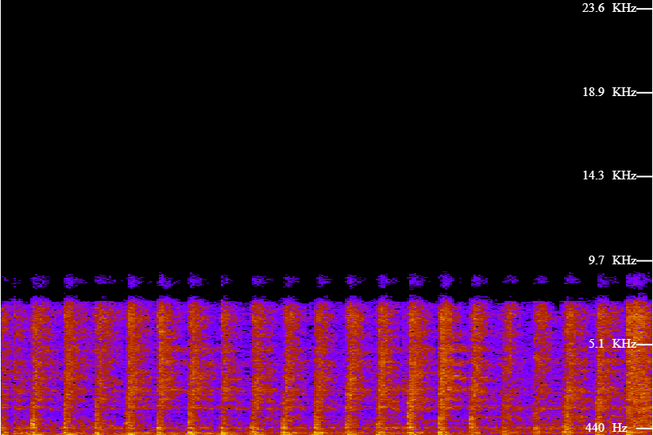
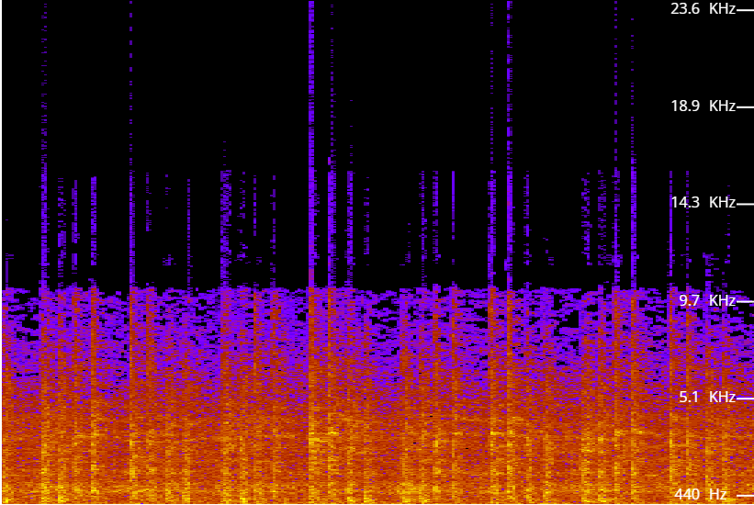
Кейс проект
Работа «Системы обработки и отслеживания звука»
Полученные данные можно проанализировать, если пред обученная программа находит схожие данные с «ползуном», она отправляет данные в COM порт.

Slide 12
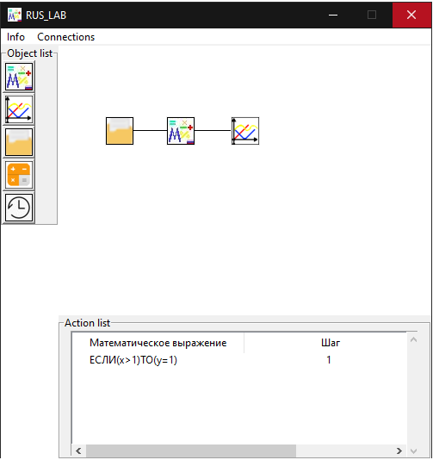
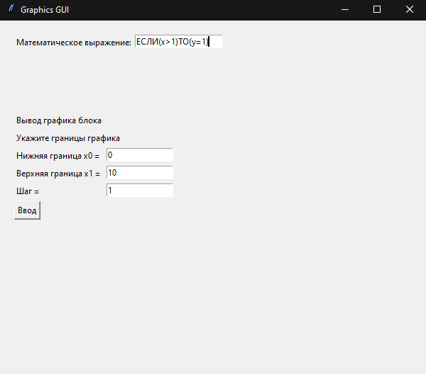
Кейс проект
Работа «Программного обеспечение блок-схемного интерфейса для разработки цифровых двойников любых объектов»
Создание простой схемы получения и анализа данных и вывода графика анализированных данных:
Данная система это лишь пример работы, финальная версия программы, может отличаться от показанного раньше

Slide 13
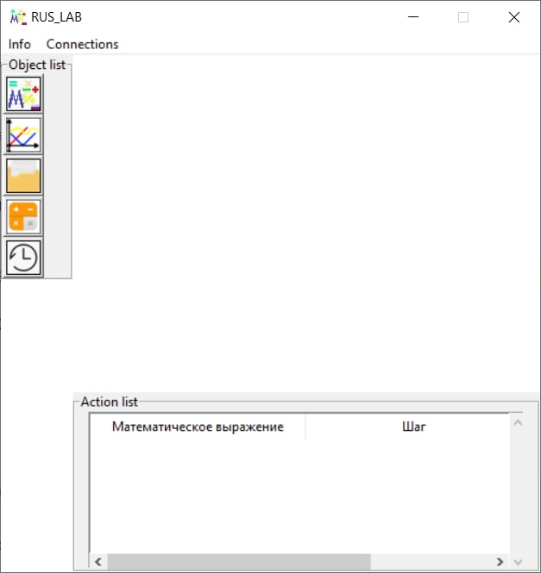
Текущие результаты
К данному моменту реализован прототип блок схемного интерфейса совмещающий в себе работу с COM портами и работу в «реальном» времени
Скриншоты прототипа реализованного на данный момент:
План на ближайшие месяцы включает в себя:
Улучшение визуальной составляющей прототипа
Внедрение и отладка новых и уже существующих компонентов
Расширение функционала
Наши долгосрочные цели заключаются в расширении и улучшении существующего программного продукта, а так же выпуске аппаратных средств интегрированных с уже существующим программным продуктом.

Slide 14
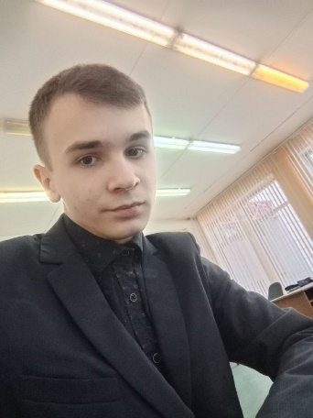
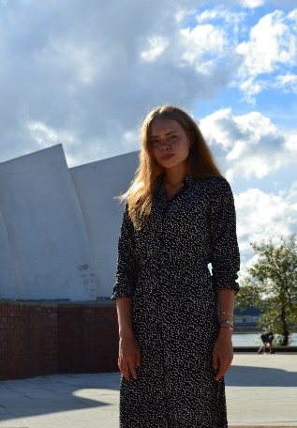
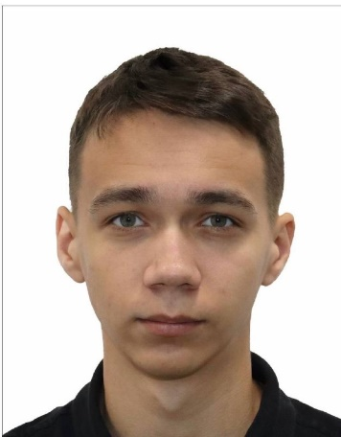
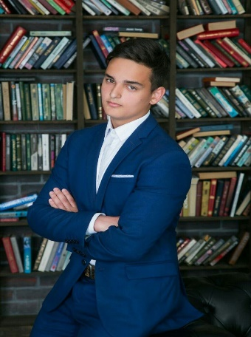
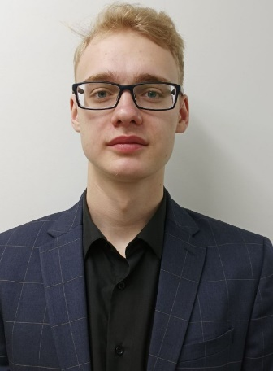
Команда
Лидер команды: Гурьянов Станислав Игоревич. Студент ИРГУПС направления «Программная инженерия» 3 курс, 5 лет опыта разработки в области Робототехника, призер соревнований по робототехнике «РОБОСИБ».
Реализатор: Лысанова Светлана Леонидовна. Студент ИРГУПС направления «Программная инженерия» 3 курс, опыт фронтенд разработки, разработки приложений на Python
Экономический эксперт: Соколов Михаил Альбертович. Студент ИРГУПС направления «Экономика труда» 3 курс.
Генератор идей: Васильев Владислав Андреевич. Студент ИРГУПС направления «Транспортные системы» 3 курс
Генератор идей: Красюков Тимур Гаджиевич Студент ИРГУПС направления «Транспортные системы» 3 курс

Slide 15
Финальный слайд-визитка
Программное обеспечение блок-схемного интерфейса для разработки цифровых двойников любых объектов
Данное программное обеспечение, реализуется для оптимизации производственных процессов клиента и получения дополнительных средств за счёт оптимизации процессов.
Выступал: Гурьянов Станислав Игоревич
Контакты:
Куратор команды: Иванов Павел Юрьевич
Трекер команды: Сачков Дмитрий Иванович
Лидер команды: Гурьянов Станислав Игоревич
Потенциальный заказчик: ОАО “РЖД”

